Slide 1
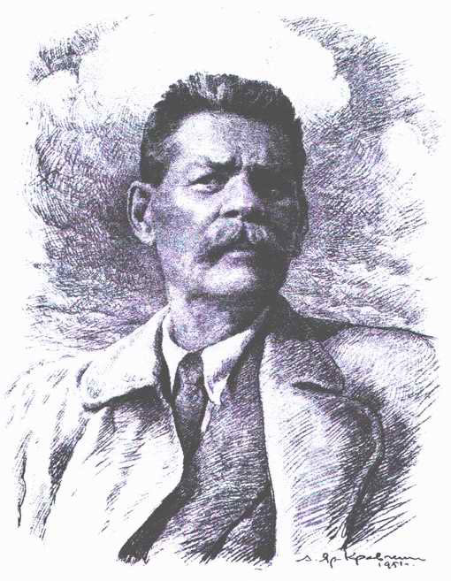
Максим
Горький
1868 - 1936

Slide 2
МАКСИМ ГОРЬКИЙ –
настоящее имя
АЛЕКСЕЙ МАКСИМОВИЧ ПЕШКОВ русский писатель, прозаик, драматург. Один из самых популярных авторов рубежа XIX и XX. Писал произведения о революции. Вошел в русскую литературу как «великий пролетарский писатель».

Slide 3
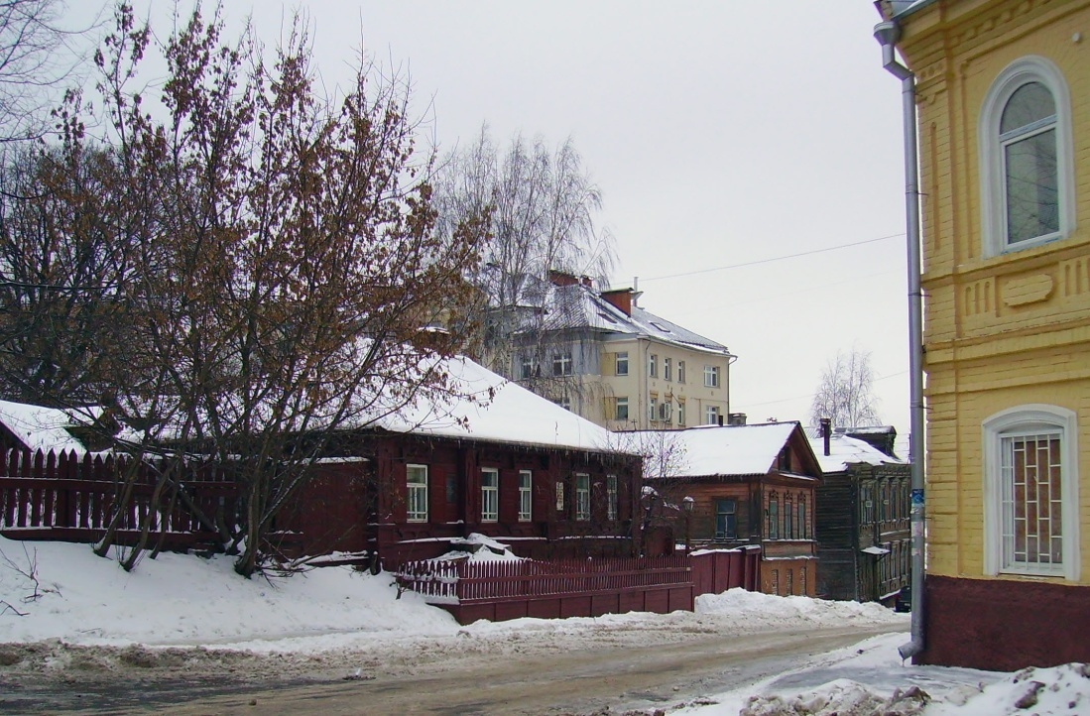
Алексей Пешков родился в Нижнем Новгороде в семье столяра. Он рано осиротел. Детские годы провёл в доме своего деда. С 9 лет был вынужден работать; работал в магазине, на пароходе, учеником в иконописной мастерской, пекарем и т. д.

Slide 4
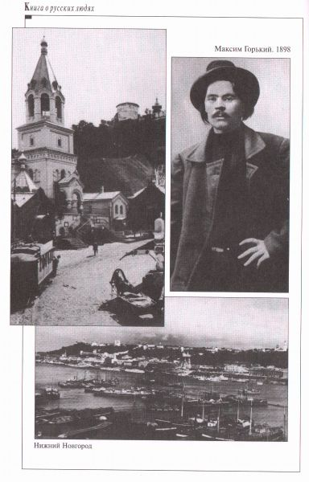
Отец, Максим Савватиевич Пешков (1840-1871) — сын солдата. В последние годы работал управляющим пароходной конторой, умер от холеры.
Мать, Варвара Васильевна Каширина (1842-79) — из мещанской семьи; рано овдовела, вышла замуж еще раз, умерла от чахотки. Детство писателя прошло в доме деда Василия Васильевича Каширина, был владельцем красильного заведения, в старости разорился. Дед обучал мальчика по церковным книгам, бабушка Акулина Ивановна приобщила внука к народным песням и сказкам, но главное — заменила мать.

Slide 5
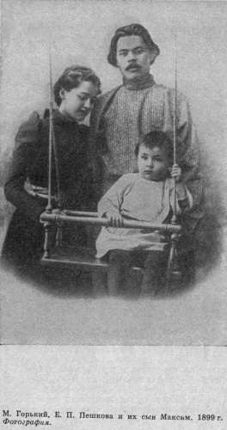
Настоящего образования Горький не получил, он закончил лишь ремесленное училище. Попытка поступить в Казанский университет оказалась неудачной. Жажда знаний утолялась самостоятельно, он рос «самоучкой». Тяжелая работа и ранние трудности преподали хорошее знание жизни и внушили мечты о переустройстве мира.

Slide 6
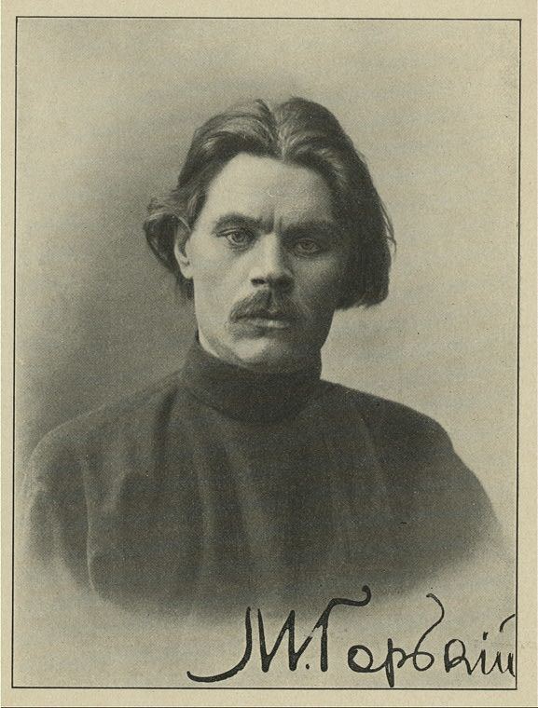
Принимал участие в революционной пропаганде, странствовал по Руси, общался с народом. Испытал сложные философские влияния: от идей французского Просвещения и материализма И. В. Гете до позитивизма Ж. М. Гюйо, романтизма Дж. Рескина и пессимизма А. Шопенгауэра. В его нижегородской библиотеке рядом с «Капиталом» К. Маркса и «Историческими письмами» П. Л. Лаврова стояли книги Э. Гартмана, М. Штирнера и Ф. Ницше.

Slide 7
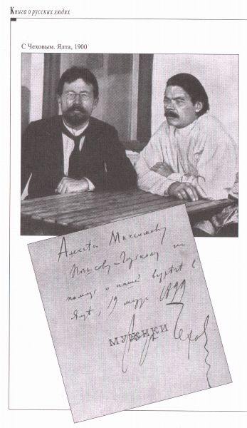
РАННИЕ
ПРОИЗВЕДЕНИЯ ГОРЬКОГО
Горький начинал как провинциальный газетчик. Псевдоним М. Горький появился в 1892 в тифлисской газете «Кавказ», где был напечатан первый рассказ «Макар Чудра». В 1895, благодаря помощи В. Г. Короленко, опубликовался в популярнейшем журнале «Русское богатство» (рассказ «Челкаш»). В 1898 в Петербурге вышла книга «Очерки и рассказы», имевшая сенсационный успех. В 1899 появились поэма в прозе «Двадцать шесть и одна» и первая большая повесть «Фома Гордеев». Слава Горького росла с невероятной (огромной) скоростью и сравнялась с популярностью Чехова и Толстого.

Slide 8
Герои раннего периода творчества были людьми, которые хорошо знали жизнь, имели свою «философию». Как и положено романтическим героям, горьковские персонажи противостоят среде.
Можно выделить следующее:
- У героя два мира – идеальный и реальный.
- Яркость образов.
- Необычность событий.
-Гиперболизация(преувеличение) качеств.
-Загадочный пейзаж.

Slide 9
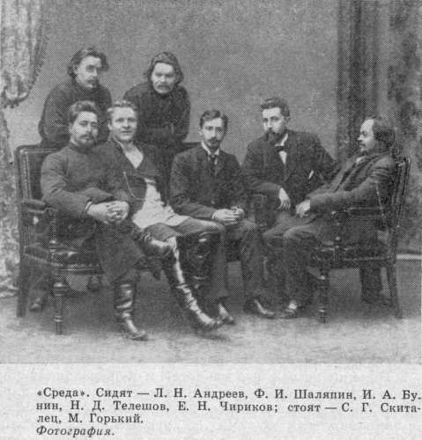
Горький не раз подвергался арестам, в 1902 Николай 2 распорядился убрать его избрание почетным академиком по разряду изящной словесности (в знак протеста Чехов и Короленко вышли из Академии). В 1905 вступил в ряды РСДРП (большевистское крыло) и познакомился с В.И.Лениным. Им оказывалась серьезная финансовая поддержка революции 1905-1907.
Быстро проявил себя Горький и как талантливый организатор литературного процесса. В 1901 встал во главе издательства товарищества «Знание» и вскоре стал выпускать «Сборники товарищества «Знание», где печатались И.А.Бунин, Л.Н.Андреев, А.И.Куприн, В.В.Вересаев, Е.Н.Чириков, Н.Д.Телешов, А.С.Серафимович и др.

Slide 10
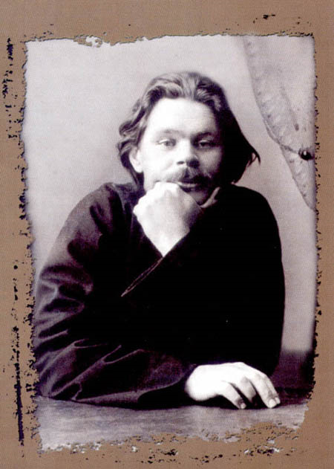
Вершина раннего творчества, пьеса «На дне», в огромной степени обязана своей славой постановке К. С. Станиславского в Московском художественном театре(1902)
Другие пьесы Горького — «Мещане» (1901), «Дачники» (1904), «Дети солнца», «Варвары» (обе 1905), «Враги» (1906) — не имели такого сенсационного успеха в России и Европе.

Slide 11
Пьеса «На дне» (1901-1902)
В пьесе сталкиваются 2 противоборствующие силы – правда и ложь.
Обитатели «дна» - воры, картежники, пьяницы. Странник – старик Лука
«Ложь во спасение».

Slide 12
Роман «Мать»
Роман написан в 1906 году во время путешествия в США. Считается одним из лучших произведений писателя. Главный герой – Павел Власов. Он читает запрещенные книги, увлекается революционными идеями, затем активно участвует в народных протестах. Горький в романе изобразил реальную действительность, характерную для начала 20 века.

Slide 13
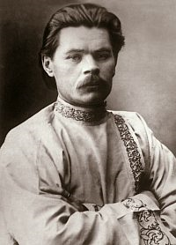
ГОРЬКИЙ МЕЖДУ ДВУХ РЕВОЛЮЦИЙ
(1905-1917)
После поражения революции 1905-07 Горький эмигрировал на остров Капри (Италия). «Каприйский» период творчества заставил пересмотреть сложившееся мнение в критике представление о Горьком. Он создает повести «Городок Окуров» (1909), «Детство» (1913-14), «В людях» (1915-16), цикл рассказов «По Руси» (1912-17). Споры в критике вызвала повесть «Исповедь» (1908),высоко оцененная А. А. Блоком. В ней впервые прозвучала тема богостроительства, которое Горький с А. В. Луначарским и А. А. Богдановым проповедовал в каприйской партийной школе для рабочих, что вызвало его расхождения с Лениным, ненавидевшим «заигрывание с боженькой».

Slide 14
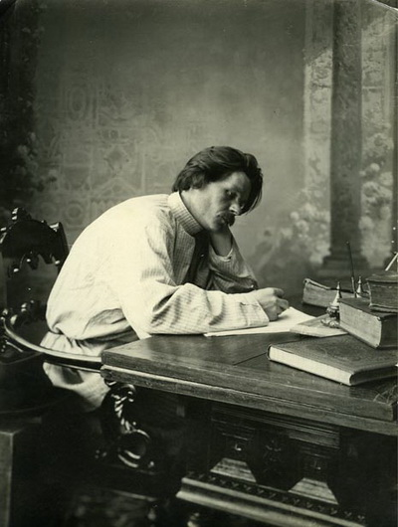
Первая мировая война тяжело отразилась на душевном состоянии Горького. Безграничная вера в человеческий разум, принятая как единственный верный факт, не подтверждалась жизнью. Война стала вопиющим (ярким) примером коллективного безумия, когда человек был низведен до «пушечного мяса», когда люди зверели на глазах и разум у людей был потерян.

Slide 15
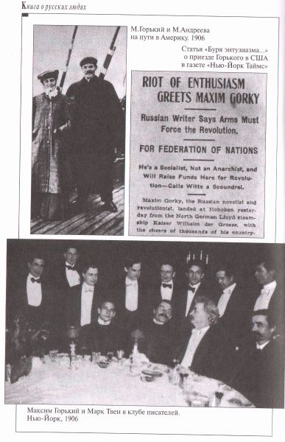
ГОДЫ ЭМИГРАЦИИ
МАКСИМА ГОРЬКОГО
Октябрьская революция разочаровала Горького, он обвинил Ленина в захвате власти и развязывании террора в стране.
Огромной заслугой Горького была работа по спасению научной и художественной интеллигенции от голодной смерти и расстрелов, благодарно оцененная современниками (Е. И. Замятин, А. М. Ремизов, В. Ф. Ходасевич, В. Б. Шкловский и др.)

Slide 16
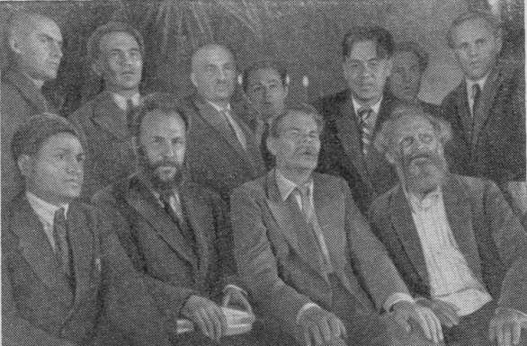
Ради этого задумывались такие культурные акции, как организация издательства «Всемирная литература», открытие «Дома ученых» и «Дома искусств». Однако, многих писателей (в т. ч. Блока, Н. С. Гумилева) спасти не удалось, что стало одной из основных причин окончательного разрыва Горького с большевиками.
С 1921 по 1928 Горький жил в эмиграции, куда отправился после слишком настойчивых советов Ленина. Поселился в Сорренто (Италия), не прерывая связей с молодой советской литературой. Написал цикл «Рассказы 1922-24 годов», «Заметки из дневника» (1924), роман «Дело Артамоновых» (1925), начал работать над романом-эпопеей «Жизнь Клима Самгина» (1925-36).

Slide 17
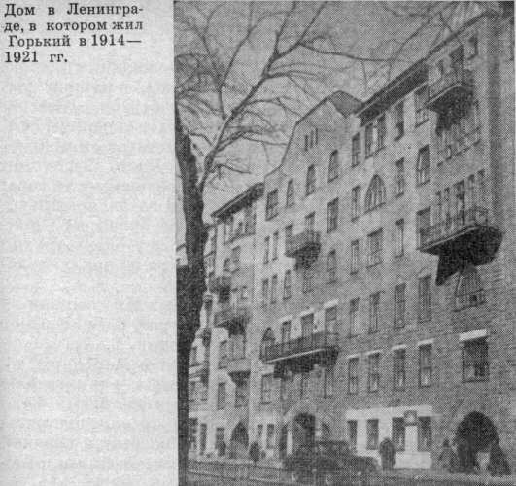
ВОЗВРАЩЕНИЕ ГОРЬКОГО
В СОВЕТСКИЙ СОЮЗ
В 1928 Горький совершил поездку в Советский Союз (в связи с его юбилеем- 60-летием).Позже, Горький возвратился на родину. Навсегда. Дома он целиком погрузился в создание «Жизни Клима Самгина» и изображение картины России, изменившейся за сорок лет. Горький оказал большую поддержку Сталину. Его многочисленные статьи создавали положительный образ вождя и молчали о подавлении в стране свободы мысли и искусства — фактах.

Slide 18
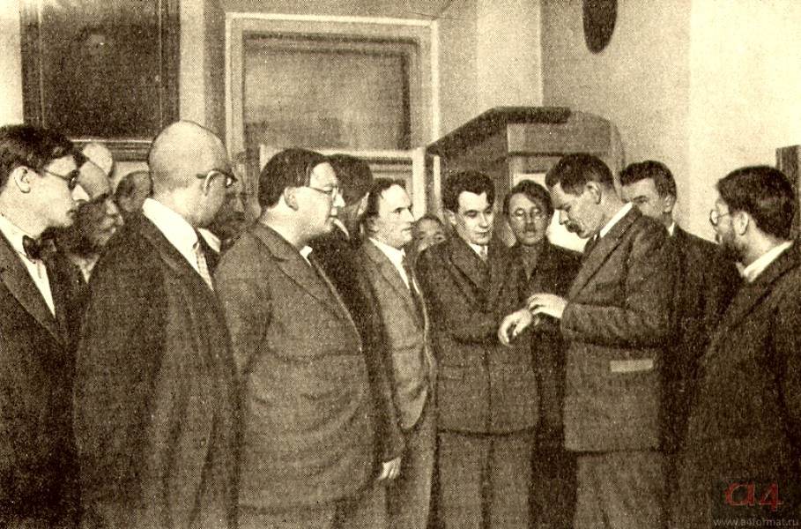
Горький организовал и поддерживал множество предприятий: издательство «Аcademia», книжные серии «История фабрик и заводов», «История гражданской войны», журнал «Литературная учеба», а также Литературный институт, затем названный его именем. В 1934 возглавил Союз писателей СССР, созданный по его инициативе.

Slide 19
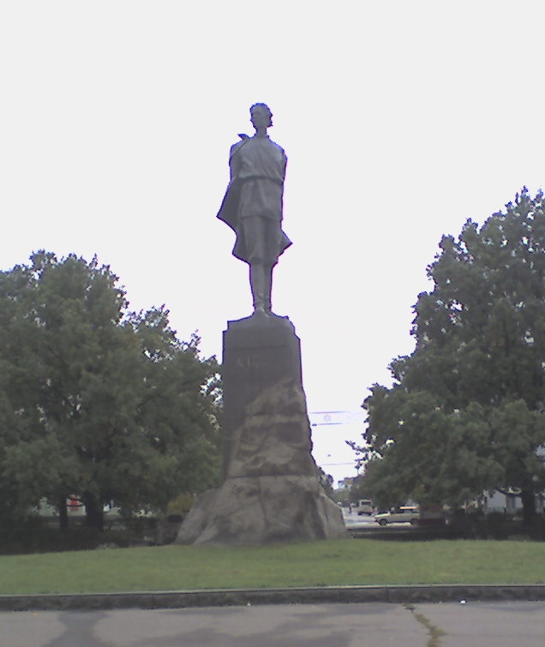
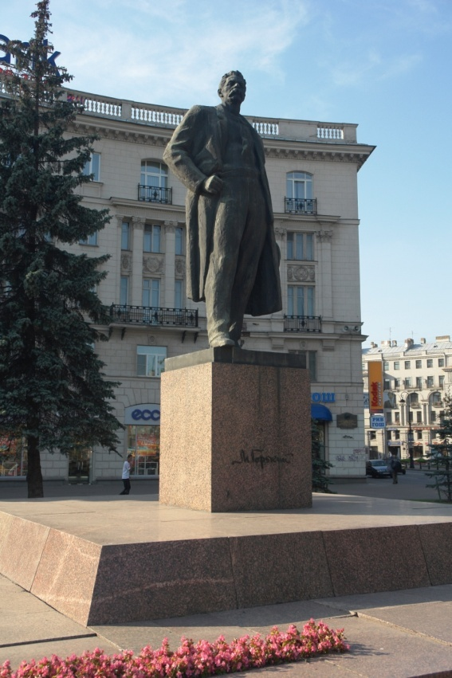
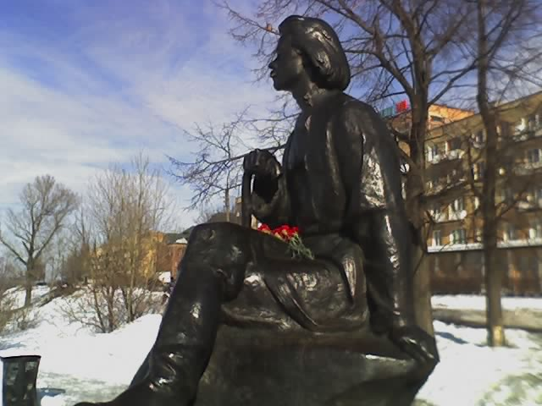
Смерть Горького была окружена атмосферой таинственности, как и смерть его сына — Максима Пешкова. Однако версии о насильственной смерти обоих до сих пор не нашли документального подтверждения. Урна с прахом Горького помещена в Кремлевской стене в Москве.

Slide 20
БИБЛИОГРАФИЯ М.ГОРЬКОГО
Романы
1899 — «Фома Гордеев»
1900—1901 — «Трое»
1906 — «Мать» (вторая редакция — 1907)
1925 — «Дело Артамоновых»
1925—1936— «Жизнь Клима Самгина»
Повести
1908 — «Жизнь ненужного человека».
1908 — «Исповедь»
1909 — «Городок Окуров», «Жизнь Матвея Кожемякина».
1913—1914— «Детство»
1915—1916— «В людях»
1923 — «Мои университеты»

Slide 21
Рассказы, очерки
1892 — «Макар Чудра»
1895 — «Челкаш», «Старуха Изергиль».
1897 — «Бывшие люди», «Супруги Орловы», «Мальва», «Коновалов».
1898 — «Очерки и рассказы» (сборник)
1899 — «Песня о Соколе» (поэма в прозе), «Двадцать шесть и одна»
1901 — «Песня о буревестнике» (поэма в прозе)
1903 — «Человек» (поэма в прозе)
1913 — «Сказки об Италии».
1912—1917— «По Руси» (цикл рассказов)
1924 — «Рассказы 1922—1924 годов»
1924 — «Заметки из дневника» (цикл рассказов)

Slide 22
Пьесы
1901 — «Мещане»
1902 — «На дне»
1904 — «Дачники»
1905 — «Дети солнца», «Варвары»
1906 — «Враги»
1910 — «Васса Железнова» (переработана в декабре 1935-го)
1930—1931 — «Сомов и другие»
1932 — «Егор Булычёв и другие»
1933 — «Достигаев и другие»
Публицистика
1906 — «Мои интервью», «В Америке» (памфлеты)
1917—1918 — цикл статей «Несвоевременные мысли» в газете «Новая жизнь» (в 1918 вышел отдельным изданием)
1922 — «О русском крестьянстве»

Slide 23
ИСТОЧНИКИ
http://slovari.yandex.ru/~книги/БСЭ/Горький Максим/
http://ru.wikipedia.org/wiki/Максим_Горький
http://www.nnov.ru/М._Горький
http://writerstob.narod.ru/writers/gorkiy.htm
http://images.yandex.ru/yandsearch?text=Максим+Горький&rpt=image&img_url=s003.radikal.ru%2Fi204%2F1002%2Fd6%2Ffa7b9a776bdc.jpg

